Slide 1
Cuarta clase teórica 2° parte

Slide 2
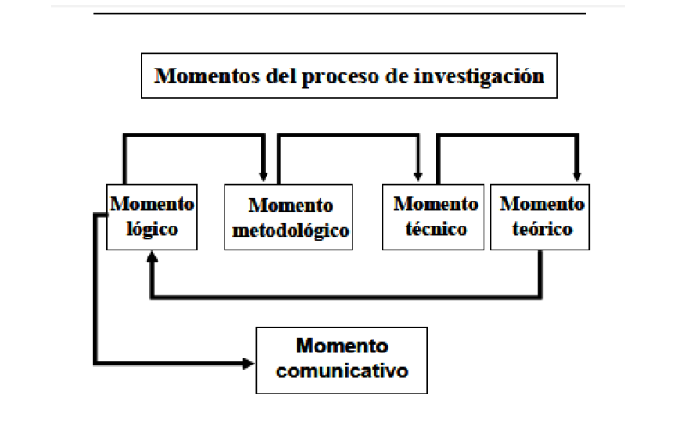

Slide 3
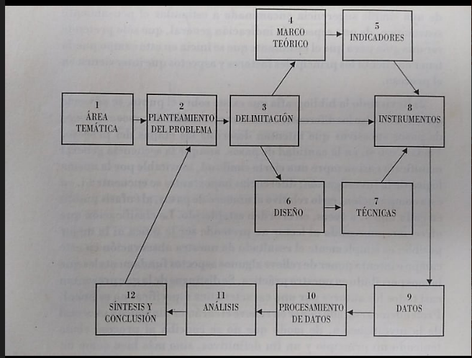

Slide 4
Momento Lógico | Momento Metodológico | Momento Técnico
Lógica Cuantitativa Lógica cualitativa | Experimentos Estudios post facto Estudios de encuestas Estudios de casos Estudios biográficos Estudios etnográficos | Observación con instrumentos Observación directa Encuestas Entrevistas Focus group Test Fichas bibliográficas Observación participante
Qué de la investigación Cómo de la investigación

Slide 6
Recordar que la investigación científica es una tarea creativa que conlleva imponderables por lo tanto la sistematización de los momentos y pasos de investigación es a modo explicativo, en la práctica es menos rígido, hay momentos de retroceso y avance, cambios y reajustes sobre la marcha.

Slide 7
También recuerden que en algunos manuales pueden hacer diferencias en los modos en que se denominan o explicitan los momentos del proceso de investigación.

Slide 8
Momento lógico
Tema
Problema
Delimitación (objetivos)
Marco teórico
Hipótesis

Slide 9
Momento metodológico
Método o Diseño
indicadores

Slide 10
Indicadores:
Esta estapa se llama operativización de las variables. Las variables en el momento lógico se plantean de manera conceptual y en este momento metodológico hay que bajarlas al referente empírico de cada una. Hay que construir el referente empírico de cada variable conceptual: operativizarla.

Slide 11
Operativizar una variable
Temperatura (variable conceptual)
operativización
Se mide a través de una escala de 0 a 100 grados C° a través de un termómetro de determinada característica.

Slide 12
Temperatura C°
0-9
10-19
20-29
30-39
40-49
50-59
60-69
70-79
80-89
90-99

Slide 13
PH
0 escala numérica | escala ordinal
1 | Ácido
2
3
4
5
6
7 | neutro
8 | Básico
9
10
11
12
13
14

Slide 14
Momento técnico (junto con el anterior componen el cómo de la investigación)
Cómo recoger los datos? Técnicas de recoger datos
Elaboración de los instrumentos
Recoger datos
Sistematizarlos (utilización de software)
Análisis (se retoma la teoría)

Slide 15
Los datos solo tienen sentido a la luz de la teoría. Es la teoría la que nos ayuda a interpretar los datos que muchas veces son solo numeritos, cifras. Por ello el análisis de los datos ponen a estos en relación con la teoría que los explica.

Slide 16
Momento teórico
Conclusión (se retoma la teoría y se discute con el conocimiento ya existente)

Slide 17
Recordar que hay un quinto momento, el comunicativo, que es el que socializa el estudio y de esta manera lo somete a la evaluación de la comunidad científica. De tal manera que así se genera una objetividad intersubjetiva.

Slide 18
